Slide 1
Živočíchy s vnútornou kostrou CICAVCE 3. ročník
Mgr. Katarína mihalčinová

Slide 2
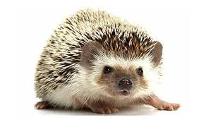
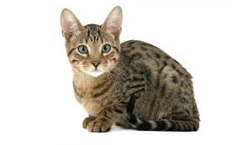
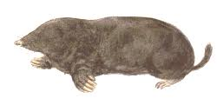
Cicavce
Žijú v rôznom prostredí
Rodia živé mláďatá
Po narodení cicajú materské mlieko
Telo majú pokryté srsťou alebo kožou
Dýchajú pľúcami
jež tmavý, krt obyčajný, mačka domáca

Slide 3
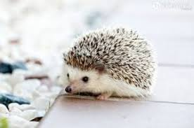
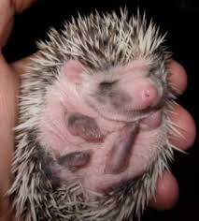
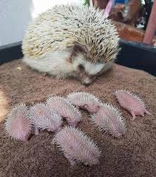
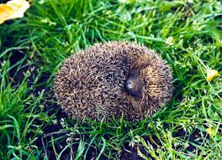
Jež tmavý
v lesoch, na poliach a lúkach i ľudských
obydliach
hnedosivá srsť, dožlta sfarbené konce
pichliačov
pichliače sa zježia pri ohrození (klbko)
slabý zrak, dobre vyvinutý čuch
mláďatá - slepé
- pichliače pod kožou
- pichliače sa vyvíjajú
až po niekoľkých hodinách
- cicajú materské mlieko
živý sa dážďovkami, hmyzom, slimákmi
hlučný prejav – mľaská, piští, chrapoce

Slide 4
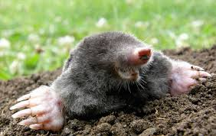
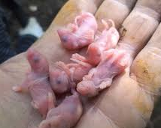
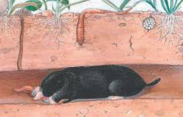
Krt obyčajný
lúky, polia, záhrady
v pôde, občas vyjde na povrch
valcovité telo, krátka čierna srsť
malé oči - takmer slepý, rozoznáva svetlo a tmu
pretiahnutý rypáčik - čuchové a hmatové ústroje
predné končatiny - veľké, lopatovité
- silné pazúry
nemá ušnice ( ušné otvory ukryté v srsti)
mláďatá - holé a slepé
- do 5 týždňov cicajú materské mlieko
živý sa hmyzom, malými živočíchmi v pôde
ničí škodlivý hmyz
kyprí pôdu, prevzdušňuje - vznikajú krtince

Slide 5
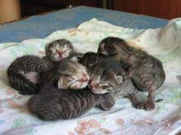
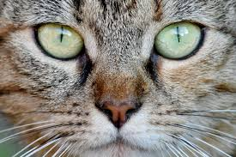
Mačka domáca
v blízkosti ľudských obydlí
pružné telo pokryté srsťou
ostré , zatiahnuteľné pazúry
zmysly - sluch (najdokonalejší)
- zrak (dobrý, vidí farebne, zrenice sa
v tme rozťahujú)
- čuch (najslabší)
- hmatové fúzy (orientácia v tme)
mláďatá - dvakrát do roka
- rodia sa slepé
- cicajú materské mlieko
živý sa myšami, hrabošmi a malými vtákmi
drsný jazyk - zachytávanie nečistôt
- v rámci hygieny sa olizuje

Slide 6
Čo si si zapamätal ?!

Slide 7
Ďakujem za pozornosť

